Slide 1
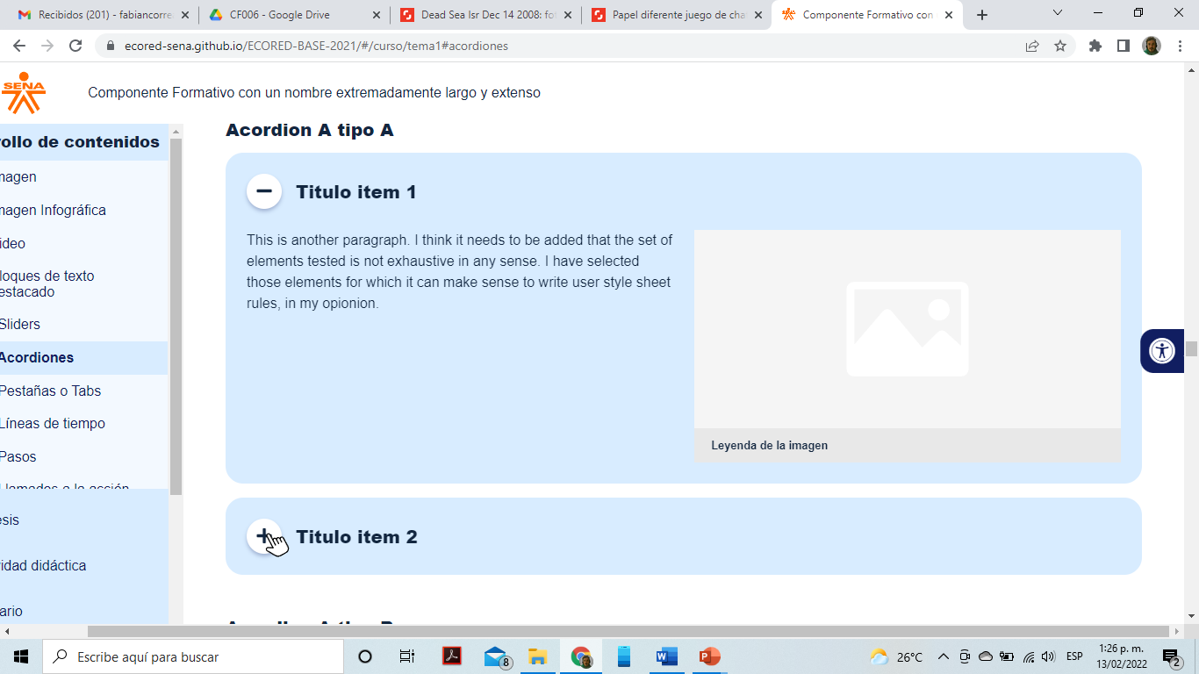
Indicaciones para la producción
CF03_3.2_HerramientasGestion_Acordion
Aplicar recurso: Acordeón A, tipo A.

Slide 2
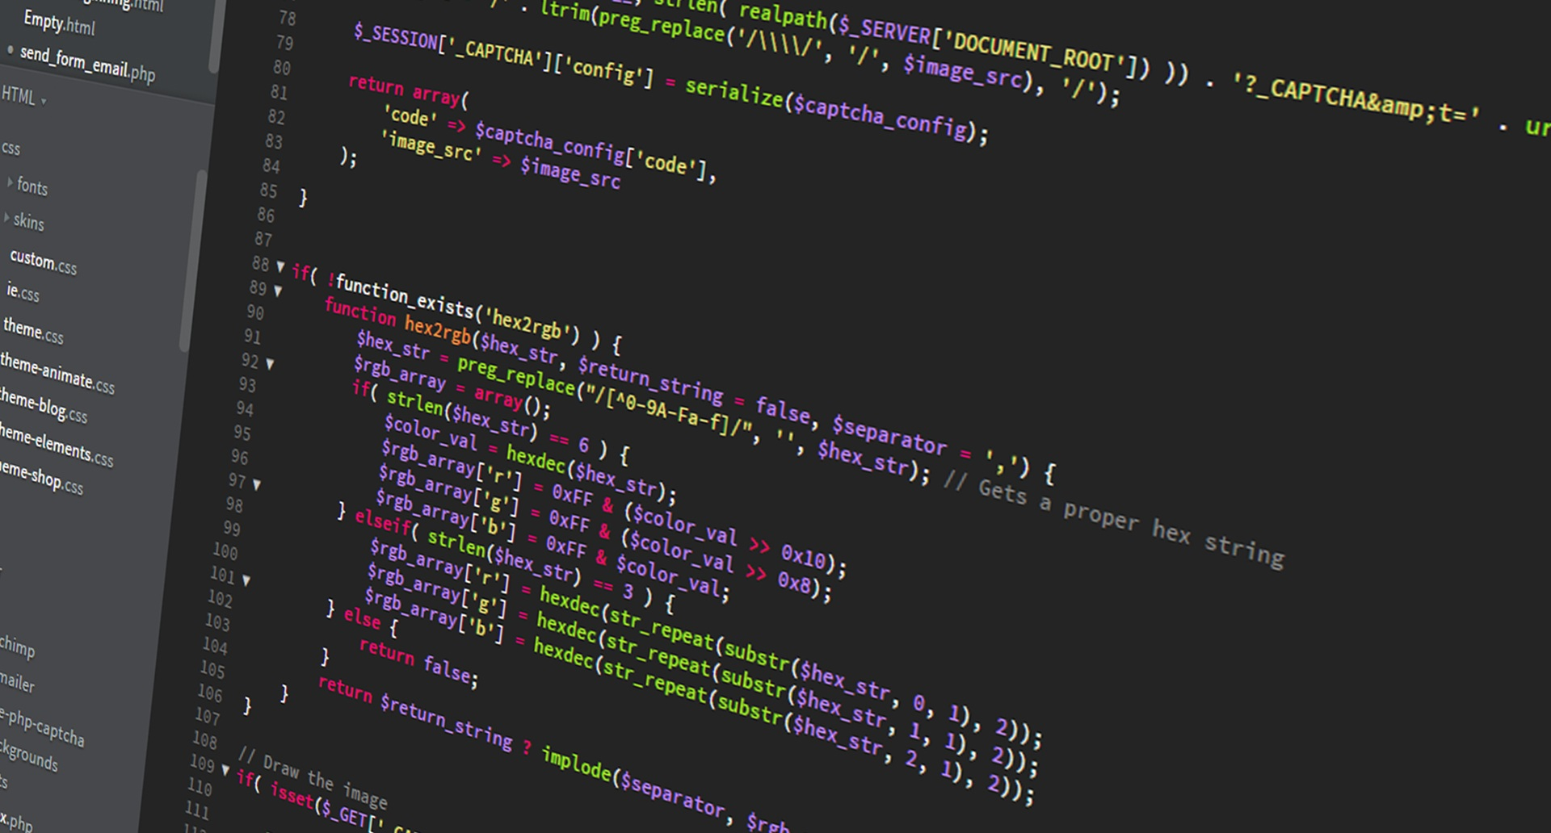
Indicaciones para la producción
Testlink
Sistema de gestión de pruebas de software basado en la web.
https://www.pexels.com/es-es/foto/captura-de-pantalla-de-php-270348/

Slide 3

Indicaciones para la producción
Zephyr
Software de gestión de ciclo de pruebas de software, disponible como versión empresarial y como un Add-On de Atalassian Jira.
https://www.freepik.es/foto-gratis/concepto-tecnologia-desarrollador-programacion-aplicaciones-software_16449099.htm#query=Software%20de%20gesti%C3%B3n&position=6&from_view=search

Slide 4

Indicaciones para la producción
Gemini
Solución automatización de flujo de trabajo, comunicaciones y reportes en una gran variedad de escenarios de gestión de tecnología de información (TI).
https://www.freepik.es/vector-gratis/tecnologia-internet-nube_4948935.htm#query=tecnolog%C3%ADa%20de%20informaci%C3%B3n&position=1&from_view=search

Slide 5

Indicaciones para la producción
https://pixabay.com/es/photos/seguridad-proteccion-antivirus-265130/
Selenium WebDriver
Es uno de los principales exponentes en la automatización de software testing para aplicaciones web hoy en día.

Slide 6

Indicaciones para la producción
https://pixabay.com/es/illustrations/seguridad-computadora-proteccion-6901712/
Bugzilla
Sistema de seguimiento de defectos (Bug Tracking System).

